Slide 1



SERVICLEMANT LIMITADA
PRESENTACIÓN CAPSTONE

Slide 2




INTEGRANTES
Cedre Morales
Jeremy Opazo
Maximiliano Mendoza

Slide 3

abstract
1. Problem
3. Development
SERVICLEMANT relies on manual processes and has no digital presence, limiting its growth and service management.
A complete website was built with service requests, user profiles, admin panel, automatic email system, and REST API, using HTML, CSS, JavaScript, and Visual Studio Code.
2. Objective
4. Result
Modernize the company by creating a functional website and a database to optimize internal processes and improve competitiveness.
The company now has a fully operational digital platform that improves management, increases efficiency, and helps attract new clients.

Slide 4

DESCRIPCIÓN DEL PROYECTO
Problema
solución
Caso
SERVICLEMANT LIMITADA, empresa de limpieza industrial, moderniza sus procesos para mejorar la competencia, ofreciendo desarrollo de software y optimización de bases de datos.

Slide 5
DESCRIPCIÓN DEL PROYECTO
Problema
solución
SERVICLEMANT LIMITADA (limpieza industrial) busca modernizar y digitalizar sus procesos. Actualmente opera con métodos manuales y sin presencia digital, lo que afecta su competitividad y gestión.

Slide 6
DESCRIPCIÓN DEL PROYECTO
Problema
solución
Para modernizar a SERVICLEMANT LIMITADA, el proyecto implementará una solución tecnológica con página de servicios, formulario de solicitudes, correos automáticos, mapa interactivo y consultas de base de datos programadas.

Slide 7

Objetivo General
Mejorar la competitividad de SERVICLEMANT LIMITADA mediante la modernización de procesos, implementando un sitio web funcional y una base de datos optimizada.

Slide 8
Objetivos Específicos
Implementación de solicitudes y perfiles de usuario.
Desarrollo de panel de administración y optimización de base de datos.
Documentación para mantenimiento futuro.
Integración de comunicación en línea.

Slide 9
Alcances
Sitio web
Servicios visibles
Formulario activo
Correo automático
Historial usuario
Panel admin
API Rest
BD operativa
Limitaciones de tiempo
Los métodos de pago fueron descartados
limitaciones del proyecto

Slide 10
Cronograma para el desarrollo del proyecto
 | semana 1 | semana 2 | semana 3 | semana 4 | semana 5 | semana 6 | semana 7 | semana 8 | semana 9 | semana 10 | semana 11 | semana 12 | semana 13 | semana 14 | semana 15
Inicio: planificación y análisis para entender el problema.
Diseño: definición de requerimientos, base de datos y UX/UI.
Preparación técnica: configuración de entornos y arquitectura.
Desarrollo: construcción del sistema por etapas + pruebas internas.
Cierre: integración final, pruebas con usuarios, documentación y entrega.

Slide 11









Tecnologías utilizadas
JEST
POSTMAN
JMETER
MYSQL
GITHUB
VISUAL STUDIO CODE
HTML5
CSS
JAVASCRIPT

Slide 12






Arquitectura del software
Capa de Presentación
(Frontend)
Capa de Lógica de Negocio
(Backend / API REST)
Capa de Datos
(Base de Datos)
La API expone endpoints para autenticación, gestión de usuarios, servicios y solicitudes. Incluye validaciones, control de estados y permisos según el rol del usuario.
La API gestiona autenticación, usuarios, servicios y solicitudes, aplicando validaciones, flujos de estado y permisos según rol.

Slide 13
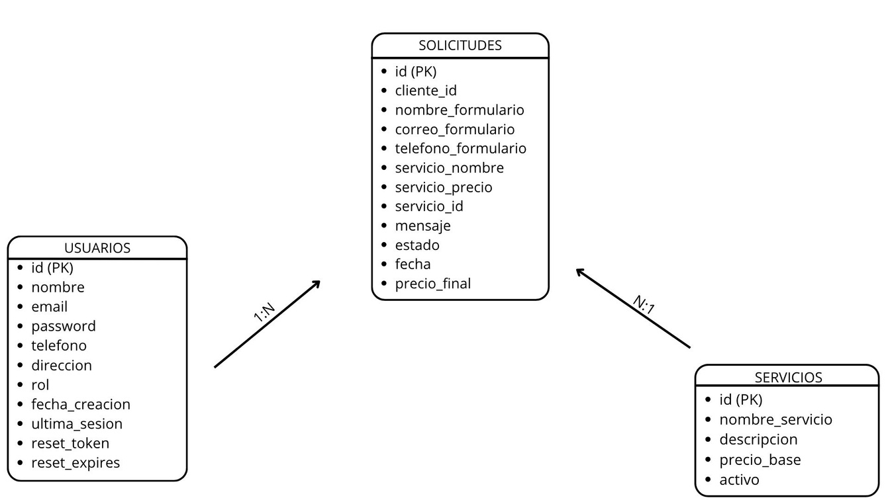
Modelo de datos

Slide 14
Durante el desarrollo se intentó agregar un chat interactivo con el usuario, pero debido a la falta de conocimiento no se logró incorporar.
01
Obstáculos de desarrollo
Durante las pruebas con Jest surgieron problemas de compatibilidad y configuración que exigieron tiempo para ajustar rutas, manejar errores y validar respuestas JSON.
02
Configuración inicial de la base de datos, donde se presentaron errores al crear tablas, establecer relaciones y conectar el backend con la base de datos local.
03

Slide 15
Revisión

Slide 16
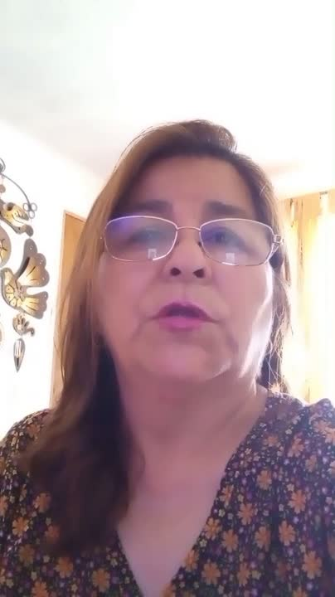

Cliente

Slide 17
Preguntas de la comision

Slide 18
Preguntas
Fin.

